Slide 1
Codice di Prevenzione Incendi
Esodo S4
Corso di aggiornamento
Ministero dell’Interno
Dipartimento dei Vigili del Fuoco, del Soccorso Pubblico e della Difesa Civile
Comando Provinciale Vigili del Fuoco di Caserta

Slide 2
ESODO
LA FINALITÀ DEL SISTEMA D'ESODO È DI
ASSICURARE CHE GLI OCCUPANTI DELL'ATTIVITÀ
POSSANO RAGGIUNGERE O PERMANERE IN UN
LUOGO SICURO, A PRESCINDERE DALL'INTERVENTO
DEI VIGILI DEL FUOCO.
Ministero dell’Interno
Dipartimento dei Vigili del Fuoco, del Soccorso Pubblico e della Difesa Civile
Comando Provinciale Vigili del Fuoco di Caserta

Slide 3
LIVELLI DI PRESTAZIONE
Ministero dell’Interno
Dipartimento dei Vigili del Fuoco, del Soccorso Pubblico e della Difesa Civile
Comando Provinciale Vigili del Fuoco di Caserta

Slide 4
CRITERI DI ATTRIBUZIONE
Ministero dell’Interno
Dipartimento dei Vigili del Fuoco, del Soccorso Pubblico e della Difesa Civile
Comando Provinciale Vigili del Fuoco di Caserta

Slide 5
LUOGO SICURO
Si considerano luogo sicuro per l'attività almeno le seguenti soluzioni:
la pubblica via,
ogni altro spazio scoperto esterno alla costruzione sicuramente collegato alla pubblica via in ogni condizione d'incendio, che non sia investito dai prodotti della combustione, in cui il massimo irraggiamento dovuto all'incendio sugli occupanti sia limitato a 2,5 kW/m², in cui non vi sia pericolo di crolli.
Ministero dell’Interno
Dipartimento dei Vigili del Fuoco, del Soccorso Pubblico e della Difesa Civile
Comando Provinciale Vigili del Fuoco di Caserta

Slide 6
LUOGO SICURO
La distanza di separazione che limita l'irraggiamento sugli occupanti è calcolata con i metodi previsti al capitolo S.3.
A meno di valutazioni più approfondite da parte del progettista, la distanza minima per evitare il pericolo di crollo dell'opera da costruzione è pari alla sua massima altezza.
Il luogo sicuro deve essere contrassegnato con cartello UNI EN ISO 7010-E007 o equivalente.
Ministero dell’Interno
Dipartimento dei Vigili del Fuoco, del Soccorso Pubblico e della Difesa Civile
Comando Provinciale Vigili del Fuoco di Caserta

Slide 7
LUOGO SICURO TEMPORANEO
Ogni luogo sicuro temporaneo deve essere idoneo a contenere gli occupanti che lo impiegano durante l'esodo. La superficie lorda del luogo sicuro temporaneo è calcolata tenendo in considerazione le superfici minime per occupante di tabella S.4-14.
Si considera luogo sicuro temporaneo per un'attività almeno un compartimento adiacente a quelli da cui avviene l'esodo o uno spazio scoperto.
Dal luogo sicuro temporaneo gli occupanti devono poter raggiungere in ogni condizione d'incendio un luogo sicuro.
Ministero dell’Interno
Dipartimento dei Vigili del Fuoco, del Soccorso Pubblico e della Difesa Civile
Comando Provinciale Vigili del Fuoco di Caserta

Slide 8
VIE D'ESODO
L'altezza minima delle vie di esodo è pari a 2 m. Sono ammesse altezze inferiori per brevi tratti segnalati lungo le vie d'esodo da locali ove vi sia esclusiva presenza occasionale e di breve durata di personale addetto (es. locali impianti, ...).
Non devono essere considerati ai fini del calcolo delle vie d'esodo i seguenti percorsi:
scale portatili ed alla marinara;
ascensori;
rampe con pendenza superiore all'8%;
scale e marciapiedi mobili non progettati secondo le indicazioni del paragrafo S.4.5.4.
Ministero dell’Interno
Dipartimento dei Vigili del Fuoco, del Soccorso Pubblico e della Difesa Civile
Comando Provinciale Vigili del Fuoco di Caserta

Slide 9
VIE D'ESODO
È ammesso l'uso di scale alla marinara a servizio di locali ove vi sia esclusiva presenza occasionale e di breve durata di personale addetto (es. locali impianti, ...).
Per quanto possibile, il sistema d'esodo deve essere concepito tenendo conto che, in caso di emergenza, gli occupanti che non hanno familiarità con l'attività tendono solitamente ad uscire percorrendo in senso inverso la via che hanno impiegato per entrare.
Tutte le superfici di calpestio delle vie d'esodo devono essere non sdrucciolevoli.
Il fumo ed il calore dell'incendio smaltiti o evacuati dall'attività non devono interferire con il sistema delle vie d'esodo.
Ministero dell’Interno
Dipartimento dei Vigili del Fuoco, del Soccorso Pubblico e della Difesa Civile
Comando Provinciale Vigili del Fuoco di Caserta

Slide 10
VIA D'ESODO PROTETTA
Le scale d'esodo protette ed i percorsi protetti devono essere inseriti in vani protetti ad essi esclusivamente dedicati.
In tali vani è generalmente ammessa la presenza di impianti tecnologici e di servizio ausiliari al funzionamento dell'attività, nel rispetto dei vincoli imposti nei capitoli S.10 e V.1.
Ad esempio: ascensori, montacarichi, montalettighe, scale mobili, marciapiedi mobili, impianti elettrici civili, impianti antincendio, ...
Le scale d'esodo protette devono condurre in luogo sicuro direttamente o almeno tramite percorso protetto.
Ministero dell’Interno
Dipartimento dei Vigili del Fuoco, del Soccorso Pubblico e della Difesa Civile
Comando Provinciale Vigili del Fuoco di Caserta

Slide 11
VIA D'ESODO A PROVA DI FUMO
Le scale d'esodo a prova di fumo ed i percorsi a prova di fumo devono essere inseriti in vani a prova di fumo ad essi esclusivamente dedicati.
In tali vani è generalmente ammessa la presenza di impianti tecnologici e di servizio ausiliari al funzionamento dell'attività, nel rispetto dei vincoli imposti nei capitoli S.10 e V.1.
Ad esempio: ascensori, montacarichi, montalettighe, scale mobili, marciapiedi mobili, impianti elettrici civili, impianti antincendio, ...
Ministero dell’Interno
Dipartimento dei Vigili del Fuoco, del Soccorso Pubblico e della Difesa Civile
Comando Provinciale Vigili del Fuoco di Caserta

Slide 12
VIA D'ESODO ESTERNA
Le scale d'esodo esterne ed i percorsi esterni devono essere completamente esterni all'attività. Inoltre, durante l'esodo degli occupanti, non devono essere soggetti ad irraggiamento dovuto all'incendio superiore a 2,5 kW/m² (capitolo S.3) e non devono essere investiti dagli effluenti dell'incendio.
In prossimità è generalmente ammessa la presenza di impianti tecnologici e di servizio ausiliari al funzionamento dell'attività, nel rispetto dei vincoli imposti nei capitoli S.10 e V.1
Ad esempio: ascensori, montacarichi, montalettighe, scale mobili, marciapiedi mobili, impianti elettrici civili, impianti antincendio, ...
Ministero dell’Interno
Dipartimento dei Vigili del Fuoco, del Soccorso Pubblico e della Difesa Civile
Comando Provinciale Vigili del Fuoco di Caserta

Slide 13
VIA D'ESODO ESTERNA
Si ritengono soddisfatte le condizioni del comma 1 applicando almeno uno dei seguenti criteri:
la parete esterna dell'edificio su cui sono collocate le vie di esodo esterne, compresi gli eventuali infissi, deve possedere caratteristiche di resistenza al fuoco non inferiori a EI 30 per una larghezza pari alla proiezione della via d'esodo incrementata di 1,8 m per ogni lato;
devono essere distaccate di 2,5 m dalle pareti dell'opera da costruzione e collegate alle porte di piano tramite passerelle o rivestimenti incombustibili.
Ministero dell’Interno
Dipartimento dei Vigili del Fuoco, del Soccorso Pubblico e della Difesa Civile
Comando Provinciale Vigili del Fuoco di Caserta

Slide 14
SCALE D'ESODO
Nelle attività con massima quota dei piani superiore a 54 m almeno una scala d'esodo deve addurre anche al piano di copertura dell'edificio, qualora praticabile.
Quando un pavimento inclinato immette in una scala d'esodo, la pendenza deve interrompersi almeno ad una distanza dalla scala pari alla larghezza della stessa.
Le scale d'esodo devono essere dotate di corrimano laterale. Le scale d'esodo di larghezza maggiore di 2400 mm dovrebbero essere dotate di corrimano centrale.
Le scale d'esodo devono consentire l'esodo senza inciampo degli occupanti. A tal fine:
i gradini devono avere alzata e pedata costanti;
devono essere interrotte da pianerottoli di sosta.
Ministero dell’Interno
Dipartimento dei Vigili del Fuoco, del Soccorso Pubblico e della Difesa Civile
Comando Provinciale Vigili del Fuoco di Caserta

Slide 15
SCALE D'ESODO
Dovrebbero essere evitate scale d'esodo composte da un solo gradino in quanto fonte d'inciampo. Se il gradino singolo non è eliminabile, deve essere opportunamente segnalato.
Le scale ed i marciapiedi mobili possono essere considerate ai fini del calcolo delle vie di esodo alle condizioni indicate nei punti che seguono:
L'attività deve essere sorvegliata da IRAI (Capitolo S.7) con livello di prestazione IV;
Le scale e i marciapiedi mobili, in caso di emergenza, devono essere fermate e mantenute in tale posizione. La modalità di fermata deve garantire l'incolumità delle persone;
L'attività deve avere un livello di prestazione III per la gestione della sicurezza antincendio (Capitolo S.5).La gestione delle scale e dei marciapiedi mobili deve essere inserita nel piano di emergenza dell'attività.
Ministero dell’Interno
Dipartimento dei Vigili del Fuoco, del Soccorso Pubblico e della Difesa Civile
Comando Provinciale Vigili del Fuoco di Caserta

Slide 16
RAMPE D'ESODO
Le rampe d'esodo devono prevedere pianerottoli di dimensioni minime pari alla larghezza della rampa almeno ogni 10 m di lunghezza ed in presenza di accessi o uscite.
Ministero dell’Interno
Dipartimento dei Vigili del Fuoco, del Soccorso Pubblico e della Difesa Civile
Comando Provinciale Vigili del Fuoco di Caserta

Slide 17
PORTE LUNGO LE VIE D'ESODO
L'apertura delle porte non deve ostacolare il deflusso degli occupanti lungo le vie d'esodo.
Le porte devono aprirsi su aree facilmente praticabili, di profondità almeno pari alla larghezza complessiva del varco.
Le porte devono possedere i requisiti di cui alla tabella S.4-3 in funzione delle caratteristiche del locale e del numero di occupanti che impiegano ciascuna porta.
Ministero dell’Interno
Dipartimento dei Vigili del Fuoco, del Soccorso Pubblico e della Difesa Civile
Comando Provinciale Vigili del Fuoco di Caserta

Slide 18
SEGNALETICA D'ESODO ED ORIENTAMENTO
Il sistema d'esodo (es. vie d'esodo, i luoghi sicuri, gli spazi calmi, ...) deve essere facilmente riconosciuto ed impiegato dagli occupanti grazie ad apposita segnaletica di sicurezza. Ciò può essere conseguito anche con ulteriori indicatori ambientali quali:
accesso visivo e tattile alle informazioni;
grado di differenziazione architettonica;
uso di segnaletica per la corretta identificazione direzionale, tipo UNI EN ISO 7010 o equivalente;
ordinata configurazione geometrica dell'edificio, anche in relazione ad allestimenti mobili o temporanei.
Ministero dell’Interno
Dipartimento dei Vigili del Fuoco, del Soccorso Pubblico e della Difesa Civile
Comando Provinciale Vigili del Fuoco di Caserta

Slide 19
SEGNALETICA D'ESODO ED ORIENTAMENTO
La segnaletica d'esodo deve essere adeguata alla complessità dell'attività e consentire l'orientamento degli occupanti (wayfinding). A tal fine:
devono essere installate in ogni piano dell'attività apposite planimetrie semplificate, correttamente orientate, in cui sia indicata la posizione del lettore (es. "Voi siete qui") ed il layout del sistema d'esodo (es. vie d'esodo, spazi calmi, luoghi sicuri, ...).
Ministero dell’Interno
Dipartimento dei Vigili del Fuoco, del Soccorso Pubblico e della Difesa Civile
Comando Provinciale Vigili del Fuoco di Caserta

Slide 20
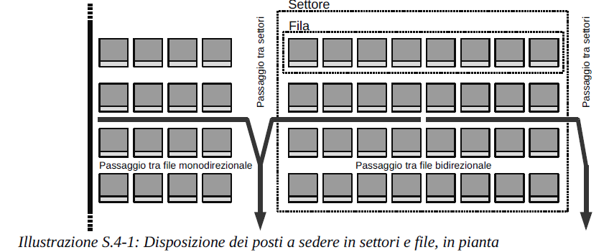
LAYOUT DEI POSTI A SEDERE FISSI E MOBILI
I posti a sedere (sedili) devono essere raggruppati in settori separati l'uno dall'altro mediante passaggi tra i settori longitudinali e trasversali. Tali passaggi tra i settori devono essere dimensionati come vie d'esodo.
I passaggi tra le file di sedili di ciascun settore costituiscono la prima porzione della via d'esodo e devono essere compresi nel computo della lunghezza d'esodo e corridoio cieco.
Ministero dell’Interno
Dipartimento dei Vigili del Fuoco, del Soccorso Pubblico e della Difesa Civile
Comando Provinciale Vigili del Fuoco di Caserta

Slide 21
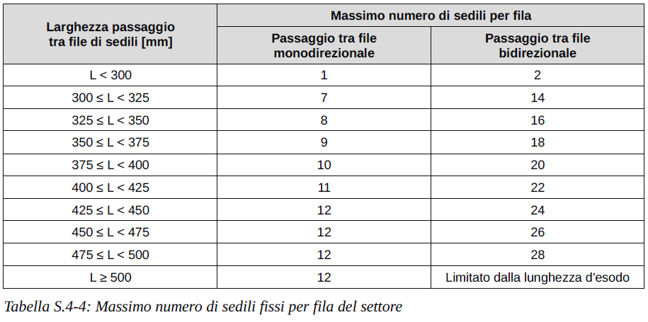
POSTI A SEDERE FISSI
Il numero di sedili saldamente fissati al suolo che compongono la fila non deve essere superiore al numero previsto in tabella S.4-4 in funzione della larghezza del passaggio tre le file di sedili e della possibilità per gli occupanti di muoversi verso una o due direzioni di uscita dal settore.
Ministero dell’Interno
Dipartimento dei Vigili del Fuoco, del Soccorso Pubblico e della Difesa Civile
Comando Provinciale Vigili del Fuoco di Caserta

Slide 22
POSTI A SEDERE MOBILI
Ogni settore deve essere costituito al massimo da 10 file di sedili mobili collegati rigidamente tra loro per fila.
Il numero di sedili mobili che compongono la fila non deve essere superiore al numero previsto in tabella S.4-5 in funzione della possibilità per gli occupanti di muoversi verso una o due direzioni di uscita dal settore.
La larghezza dei passaggi tra le file di sedili non può essere inferiore a 300 mm.
È ammesso l'impiego di sedili mobili anche non collegati rigidamente tra loro in ambiti dell'attività ove si dimostri che la presenza di sedili mobili non intralcia l'esodo sicuro degli occupanti (es. locali con basso affollamento, palchi dei teatri, ristoranti, ...).
Ministero dell’Interno
Dipartimento dei Vigili del Fuoco, del Soccorso Pubblico e della Difesa Civile
Comando Provinciale Vigili del Fuoco di Caserta

Slide 23
AFFOLLAMENTO
L'affollamento di ciascun compartimento è determinato moltiplicando la densità di affollamento per la superficie lorda del compartimento. La densità di affollamento è reperita da:
dati o criteri della tabella S.4-6;
indicazioni della regola tecnica verticale.
Il responsabile dell'attività può dichiarare un valore dell'affollamento inferiore a quello determinato come previsto al comma 1.
Il responsabile dell'attività si impegna a rispettare l'affollamento e la densità d'affollamento massimi dichiarati per ogni ambito ed in ogni condizione d'esercizio dell'attività.
Ministero dell’Interno
Dipartimento dei Vigili del Fuoco, del Soccorso Pubblico e della Difesa Civile
Comando Provinciale Vigili del Fuoco di Caserta

Slide 24
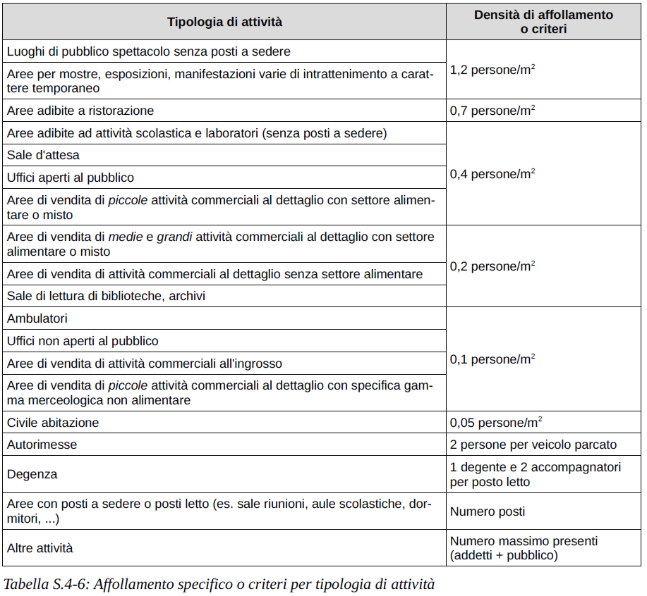
AFFOLLAMENTO
L'affollamento
di ciascun
compartimento è
determinato
moltiplicando
la densità di
affollamento
per la superficie
lorda del
compartimento.
Ministero dell’Interno
Dipartimento dei Vigili del Fuoco, del Soccorso Pubblico e della Difesa Civile
Comando Provinciale Vigili del Fuoco di Caserta

Slide 25
MISURE ANTINCENDIO MINIME PER L'ESODO
Le vie di esodo verticali devono essere protette da vani con resistenza al fuoco determinata secondo il capitolo S.2 e comunque non inferiore alla classe 30 con chiusure dei varchi di comunicazione almeno E 30-S_{a}.
Tutti i piani dell'attività devono essere serviti da almeno una scala d'esodo a prova di fumo proveniente dal resto dell'attività o scala esterna in ognuno dei seguenti casi:
la scala d'esodo serve piani a quota superiore a 32 m o inferiore a -10 m;
la scala d'esodo serve compartimenti con profilo di rischio R_{vita} compreso in: D1, D2.
La porzione di scala d'esodo interrata che serve piani a quota inferiore a -5 m deve essere inserita in compartimento distinto rispetto alla parte di scala fuori terra.
Ministero dell’Interno
Dipartimento dei Vigili del Fuoco, del Soccorso Pubblico e della Difesa Civile
Comando Provinciale Vigili del Fuoco di Caserta

Slide 26
MISURE ANTINCENDIO MINIME IN CASO DI ESODO SIMULTANEO
E' ammesso l'uso di scale d'esodo aperte in attività con profilo di rischio R_{vita} e requisiti aggiuntivi di cui alla tabella S.4-7.
Ci3 (civile abitazione) :
Caratteristica occupanti: Gli occupanti possono essere addormentati in attività individuale di lunga durata
Velocità di combustione: rapida (materiali plastici impilati, prodotti tessili sintetici, apparecchiature elettroniche, materiali combustibili non classificati ai fini della reazione al fuoco)
non è previsto nella strategia Compartimentazione che per compartimenti multipiani è previsto solo A1, A2, B1, B2, C1, C2.
Ministero dell’Interno
Dipartimento dei Vigili del Fuoco, del Soccorso Pubblico e della Difesa Civile
Comando Provinciale Vigili del Fuoco di Caserta

Slide 27
MISURE ANTINCENDIO MINIME IN CASO DI ESODO PER FASI
Tutti i piani dell'attività devono essere serviti da almeno una scala d'esodo a prova di fumo proveniente dal resto dell'attività o scala esterna.
L'attività sia sorvegliata da rivelazione ed allarme (Capitolo S.7) con livello di prestazione III.
Nell'attività deve essere prevista gestione della sicurezza (Capitolo S.5) con livello di prestazione II.
Ciascun piano dell'attività sia inserito in compartimento distinto e la compartimentazione(Capitolo S.3) abbia livello di prestazione III.
La procedura d'esodo per fasi non può essere utilizzata per vie d'esodo verticali che servano piani a quota inferiore a -5 m.
Ministero dell’Interno
Dipartimento dei Vigili del Fuoco, del Soccorso Pubblico e della Difesa Civile
Comando Provinciale Vigili del Fuoco di Caserta

Slide 28
NUMERO MINIMO DI VIE D'ESODO ED USCITE INDIPENDENTI
Vie d'esodo o uscite sono ritenute indipendenti quando sia minimizzata la probabilità che possano essere contemporaneamente rese indisponibili dagli effetti dell'incendio.
Si considerano indipendenti coppie di vie d'esodo orizzontali che conducono verso uscite distinte, per le quali sia verificata almeno una delle seguenti condizioni:
l'angolo formato dai percorsi rettilinei sia superiore a 45°;
tra i percorsi esista separazione di adeguata resistenza al fuoco dimensionata secondo i criteri del capitolo S.2.
Ministero dell’Interno
Dipartimento dei Vigili del Fuoco, del Soccorso Pubblico e della Difesa Civile
Comando Provinciale Vigili del Fuoco di Caserta

Slide 29
NUMERO MINIMO DI VIE D'ESODO ED USCITE INDIPENDENTI
Si considerano indipendenti coppie di vie d'esodo verticali inserite in compartimenti distinti.
Ad esempio, sono indipendenti tra loro:
due scale d'esodo protette distinte,
una scala d'esodo protetta ed una aperta,
due scale d'esodo aperte ma inserite in compartimenti verticali indipendenti,
una scala aperta ed una scala esterna, ...
Ministero dell’Interno
Dipartimento dei Vigili del Fuoco, del Soccorso Pubblico e della Difesa Civile
Comando Provinciale Vigili del Fuoco di Caserta

Slide 30
NUMERO MINIMO DI VIE D'ESODO ED USCITE INDIPENDENTI
In funzione del profilo di rischio R_{vita} e dell'affollamento, nella tabella S.4-8 è riportato il numero minimo di vie di esodo indipendenti (es. da ciascun edificio, compartimento, piano, soppalco, locale, ...).
Ministero dell’Interno
Dipartimento dei Vigili del Fuoco, del Soccorso Pubblico e della Difesa Civile
Comando Provinciale Vigili del Fuoco di Caserta

Slide 31
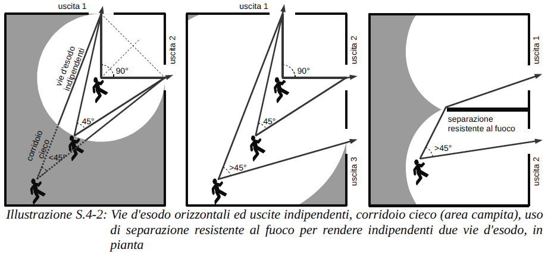
NUMERO MINIMO DI VIE D'ESODO ED USCITE INDIPENDENTI
Ministero dell’Interno
Dipartimento dei Vigili del Fuoco, del Soccorso Pubblico e della Difesa Civile
Comando Provinciale Vigili del Fuoco di Caserta

Slide 32
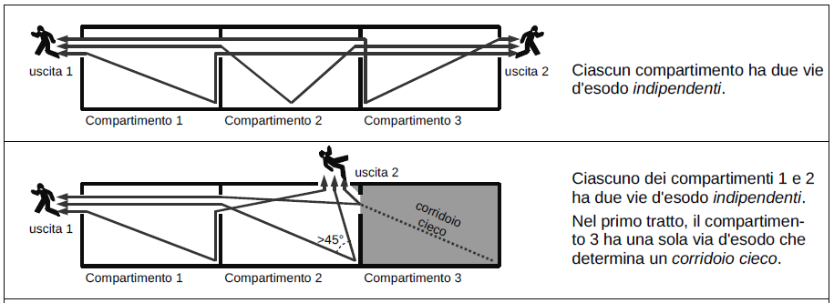
NUMERO MINIMO DI VIE D'ESODO ED USCITE INDIPENDENTI
Ministero dell’Interno
Dipartimento dei Vigili del Fuoco, del Soccorso Pubblico e della Difesa Civile
Comando Provinciale Vigili del Fuoco di Caserta

Slide 33
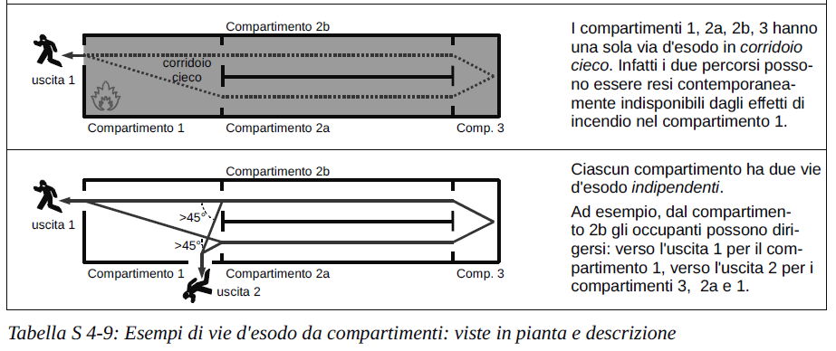
NUMERO MINIMO DI VIE D'ESODO ED USCITE INDIPENDENTI
Ministero dell’Interno
Dipartimento dei Vigili del Fuoco, del Soccorso Pubblico e della Difesa Civile
Comando Provinciale Vigili del Fuoco di Caserta

Slide 34
LUNGHEZZE D'ESODO E DEI CORRIDOI CIECHI
Almeno una delle lunghezze d'esodo determinate da qualsiasi punto dell'attività non deve superare i valori massimi della tabella S.4-10 in funzione del profilo di rischio R_{vita} di riferimento.
La lunghezza di ciascun corridoio cieco dell'attività non deve superare i valori massimi della tabella S.4-10 in funzione del profilo di rischio R_{vita} di riferimento.
Ministero dell’Interno
Dipartimento dei Vigili del Fuoco, del Soccorso Pubblico e della Difesa Civile
Comando Provinciale Vigili del Fuoco di Caserta

Slide 35
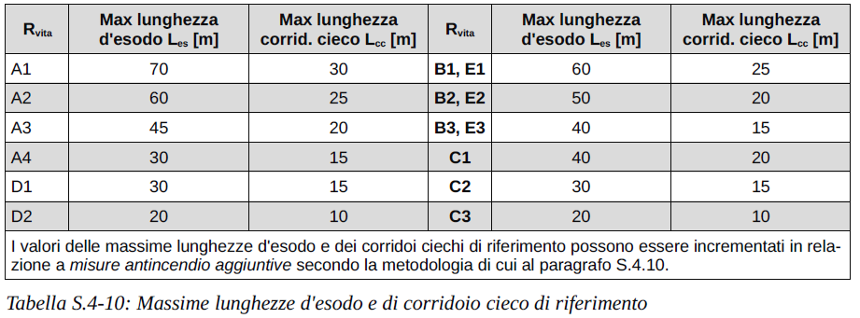
LUNGHEZZE D'ESODO E DEI CORRIDOI CIECHI
Ministero dell’Interno
Dipartimento dei Vigili del Fuoco, del Soccorso Pubblico e della Difesa Civile
Comando Provinciale Vigili del Fuoco di Caserta

Slide 36
CALCOLO DELLA LARGHEZZA MINIMA DELLE VIE D'ESODO ORIZZONTALI
La larghezza minima delle vie d'esodo orizzontali L_{O} (es. corridoi, porte, uscite, ...), che consente il regolare esodo degli occupanti che la impiegano, è calcolata come segue:
L_{O} = L_{U} • n_{O}
L_{O} larghezza minima delle vie d'esodo orizzontali [mm]
L_{U} larghezza unitaria per le vie d'esodo orizzontali determinata in funzione del profilo di rischio R_{vita} di riferimento [mm/persona]
n_{O} numero totale degli occupanti che impiegano tale via d'esodo orizzontale.
Ministero dell’Interno
Dipartimento dei Vigili del Fuoco, del Soccorso Pubblico e della Difesa Civile
Comando Provinciale Vigili del Fuoco di Caserta

Slide 37
CALCOLO DELLA LARGHEZZA MINIMA DELLE VIE D'ESODO ORIZZONTALI
La larghezza (es. di porte, di uscite, di corridoi, ...) non può essere inferiore a 900 mm, per consentire l'esodo anche ad occupanti che impiegano ausili per il movimento;
se un compartimento, un piano, un soppalco, un locale necessitano di più di due uscite, almeno una di esse deve avere larghezza non inferiore a 1200 mm;
Ministero dell’Interno
Dipartimento dei Vigili del Fuoco, del Soccorso Pubblico e della Difesa Civile
Comando Provinciale Vigili del Fuoco di Caserta

Slide 38
CALCOLO DELLA LARGHEZZA MINIMA DELLE VIE D'ESODO ORIZZONTALI
è ammessa larghezza non inferiore a 800 mm per le porte di locali con affollamento non superiore a 10 persone (es. singoli uffici, camere d'albergo, locali di abitazione, appartamenti, servizi igienici, ...);
è ammessa larghezza non inferiore a 600 mm da locali ove vi sia esclusiva presenza occasionale e di breve durata di personale addetto (es. locali impianti, ...).
Ministero dell’Interno
Dipartimento dei Vigili del Fuoco, del Soccorso Pubblico e della Difesa Civile
Comando Provinciale Vigili del Fuoco di Caserta

Slide 39
VERIFICA DI RIDONDANZA DELLE VIE D'ESODO ORIZZONTALI
Ai fini della verifica di ridondanza, si deve rendere indisponibile una via d'esodo orizzontale alla volta e verificare che le restanti vie d'esodo indipendenti da questa abbiano larghezza complessiva sufficiente a garantire l'esodo degli occupanti.
Le vie d'esodo a prova di fumo o esterne sono considerate sempre disponibili e non devono essere sottoposte a verifica di ridondanza.
Nella verifica di ridondanza non è necessario procedere ad ulteriore verifica delle lunghezze d'esodo e dei corridoi ciechi.
Ministero dell’Interno
Dipartimento dei Vigili del Fuoco, del Soccorso Pubblico e della Difesa Civile
Comando Provinciale Vigili del Fuoco di Caserta

Slide 40
NUMERO MINIMO DI VIE D'ESODO VERTICALI INDIPENDENTI
Il numero minimo di vie d'esodo verticali dell'attività è determinato in relazione ai vincoli imposti dal numero minimo di vie d'esodo per ogni piano.
Qualora l'edificio abbia piani a quota superiore a 54 m, tutti i piani fuori terra devono essere serviti da almeno 2 vie d'esodo verticali.
Qualora l'edificio abbia piani a quota inferiore a -5 m, tutti i piani interrati devono essere serviti da almeno 2 vie d'esodo verticali.
Ministero dell’Interno
Dipartimento dei Vigili del Fuoco, del Soccorso Pubblico e della Difesa Civile
Comando Provinciale Vigili del Fuoco di Caserta

Slide 41
CALCOLO DELLA LARGHEZZA MINIMA DELLE VIE D'ESODO VERTICALI
La larghezza L_{V} deve rispettare i seguenti criteri per le larghezze minime di ciascun percorso:
la larghezza non può essere inferiore a 1200 mm;
è ammessa larghezza non inferiore a 600 mm da locali ove vi sia esclusiva presenza occasionale e di breve durata di personale addetto (es. locali impianti, ...);
la larghezza della via d'esodo verticale non può essere inferiore alla massima larghezza di ciascuna delle porte di accesso alla stessa.
Ministero dell’Interno
Dipartimento dei Vigili del Fuoco, del Soccorso Pubblico e della Difesa Civile
Comando Provinciale Vigili del Fuoco di Caserta

Slide 42
CALCOLO IN CASO DI ESODO SIMULTANEO
Se nell'attività si applica la procedura d'esodo simultaneo, le vie d'esodo verticali devono essere in grado di consentire l'evacuazione contemporanea di tutti gli occupanti in evacuazione da tutti i piani.
L_{V} = L_{U} • n_{V}
L_{V} larghezza minima della via d'esodo verticale [mm]
L_{U} larghezza unitaria determinata da tabella in funzione del profilo di rischio R_{vita} di riferimento e del numero totale dei piani serviti dalla via d'esodo verticale[mm/persona]
n_{V} numero totale degli occupanti che impiegano tale via d'esodo verticale, provenienti da tutti i piani serviti.
Ministero dell’Interno
Dipartimento dei Vigili del Fuoco, del Soccorso Pubblico e della Difesa Civile
Comando Provinciale Vigili del Fuoco di Caserta

Slide 43
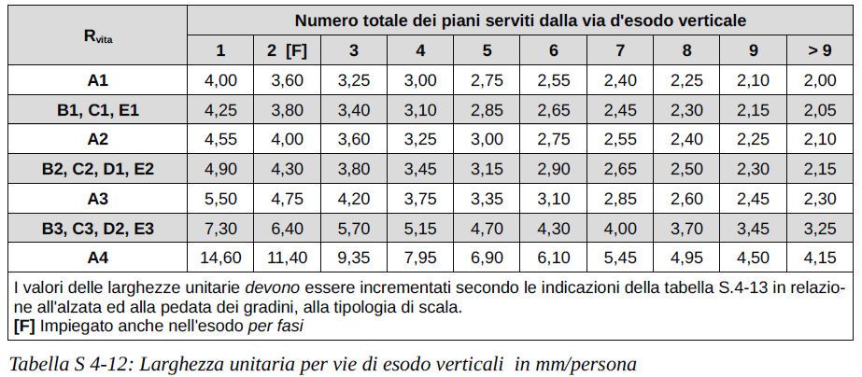
CALCOLO DELLA LARGHEZZA MINIMA DELLE VIE D'ESODO VERTICALI
Ministero dell’Interno
Dipartimento dei Vigili del Fuoco, del Soccorso Pubblico e della Difesa Civile
Comando Provinciale Vigili del Fuoco di Caserta

Slide 44
CALCOLO IN CASO DI ESODO PER FASI
Se nell'attività si applica la procedura d'esodo per fasi, le vie d'esodo verticali devono essere in grado di consentire l'evacuazione degli occupanti dei piani durante ciascuna fase.
La larghezza Lv, è calcolata come segue:
L_{V} = L_{U} • n_{V}
L_{V} larghezza minima della via d'esodo verticale[mm]
L_{U} larghezza unitaria determinata da tabella S.4-12 in funzione del profilo di rischio Rvita di riferimento ed imponendo pari a 2 il numero totale dei piani serviti dalla via d'esodo verticale [mm/persona];
n_{V} numero totale degli occupanti che impiegano tale via d'esodo verticale, provenienti da due dei piani serviti, considerando i due piani, anche non consecutivi, aventi maggiore affollamento.
Ministero dell’Interno
Dipartimento dei Vigili del Fuoco, del Soccorso Pubblico e della Difesa Civile
Comando Provinciale Vigili del Fuoco di Caserta

Slide 45
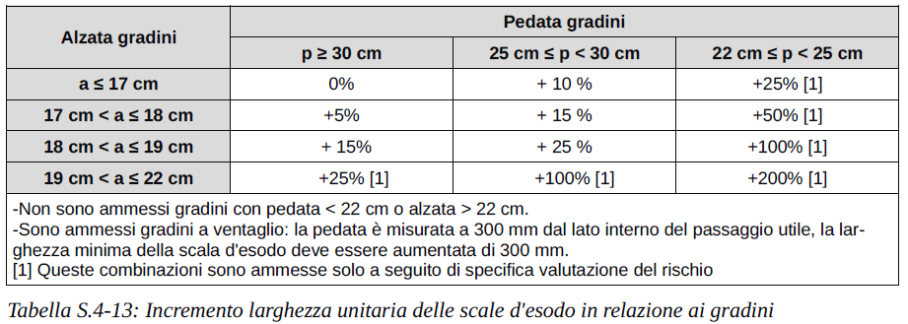
CALCOLO IN CASO DI ESODO PER FASI
Ministero dell’Interno
Dipartimento dei Vigili del Fuoco, del Soccorso Pubblico e della Difesa Civile
Comando Provinciale Vigili del Fuoco di Caserta

Slide 46
VERIFICA DELLA RIDONDANZA DELLE VIE D'ESODO VERTICALI
Se un edificio ha più di una via d'esodo verticale si deve supporre che l'incendio possa renderne una indisponibile.
Ai fini della verifica di ridondanza, si deve rendere indisponibile una via d'esodo verticale alla volta e verificare che le restanti vie d'esodo indipendenti da questa abbiano larghezza complessiva sufficiente a garantire l'esodo degli occupanti.
Le vie d'esodo a prova di fumo o esterne sono considerate sempre disponibili e non devono essere sottoposte a verifica di ridondanza.
Nella verifica di ridondanza non è necessario procedere ad ulteriore verifica delle lunghezze d'esodo e dei corridoi ciechi.
Ministero dell’Interno
Dipartimento dei Vigili del Fuoco, del Soccorso Pubblico e della Difesa Civile
Comando Provinciale Vigili del Fuoco di Caserta

Slide 47
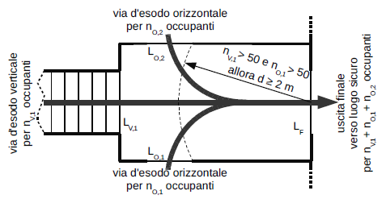
CALCOLO DELLA LARGHEZZA MINIMA DELLE USCITE FINALI
La larghezza minima dell'uscita finale L_{F}, che consente il regolare esodo degli occupanti che la impiegano, provenienti da vie d'esodo orizzontali o verticali, è calcolata come segue:
L_{F} larghezza minima dell'uscita finale[mm]
L_{O,i} larghezza della i-esima via d'esodo orizzontale che adduce all'uscita finale, come calcolata con l'equazione S.4-1[mm]
L_{V,j} larghezza della j-esima via d'esodo verticale che adduce all'uscita finale, rispettivamente in caso di esodo simultaneo o per fasi[mm]
Ministero dell’Interno
Dipartimento dei Vigili del Fuoco, del Soccorso Pubblico e della Difesa Civile
Comando Provinciale Vigili del Fuoco di Caserta

Slide 48
CALCOLO DELLA LARGHEZZA MINIMA DELLE USCITE FINALI
La larghezza LF può essere suddivisa in più varchi. Devono comunque essere rispettati i seguenti criteri per le larghezze minime di ciascun varco:
la larghezza non può essere inferiore a 900 mm, per consentire l'esodo anche ad occupanti che impiegano ausili per il movimento;
è ammessa larghezza non inferiore a 800 mm per le uscite finali impiegate da non più di 10 persone (es. piccole attività di ristorazione, ...);
è ammessa larghezza non inferiore a 600 mm da locali ove vi sia esclusiva presenza occasionale e di breve durata di personale addetto (es. locali impianti, ...).
Ministero dell’Interno
Dipartimento dei Vigili del Fuoco, del Soccorso Pubblico e della Difesa Civile
Comando Provinciale Vigili del Fuoco di Caserta

Slide 49
CALCOLO DELLA LARGHEZZA MINIMA DELLE USCITE FINALI
La convergenza dei flussi di occupanti dalle vie d'esodo orizzontali e verticali verso l'uscita finale non deve essere ostacolata (es. da arredi fissi o mobili, ...). A tal fine, qualora almeno due delle vie d'esodo convergenti verso la stessa uscita finale siano impiegate da più di 50 occupanti ciascuna, la distanza misurata in pianta tra l'uscita finale
e lo sbarco di tutte le
vie d'esodo ad essa
convergenti deve
essere non inferiore a
2 m.
Ministero dell’Interno
Dipartimento dei Vigili del Fuoco, del Soccorso Pubblico e della Difesa Civile
Comando Provinciale Vigili del Fuoco di Caserta

Slide 50
ESODO IN PRESENZA DI OCCUPANTI CON DISABILITÀ
In tutti i piani dell'attività nei quali vi può essere presenza non occasionale di occupanti che non abbiano sufficienti abilità per raggiungere autonomamente un luogo sicuro tramite vie d'esodo verticali, deve essere prevista almeno una delle seguenti misure:
spazi calmi;
esodo orizzontale progressivo;
I compartimenti con profilo di rischio Rvita compreso in D1, D2:
devono disporre di almeno un ascensore antincendio;
devono avere vie d'esodo orizzontali di dimensioni adeguate da consentire l'agevole movimentazione di letti e barelle in caso
Ministero dell’Interno
Dipartimento dei Vigili del Fuoco, del Soccorso Pubblico e della Difesa Civile
Comando Provinciale Vigili del Fuoco di Caserta

Slide 51
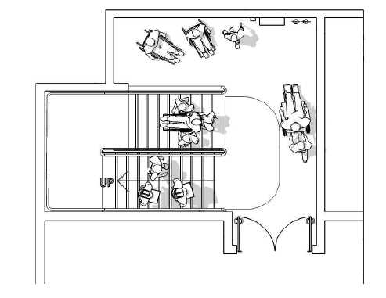
SPAZIO CALMO
In ciascuno spazio calmo devono essere presenti:
un sistema di comunicazione bidirezionale per permettere agli occupanti di segnalare la loro presenza e richiedere assistenza;
eventuali attrezzature da
impiegare per l'assistenza
(es. sedia o barella di
evacuazione, ...);
indicazioni sui
comportamenti da
tenere in attesa
dell'arrivo
dell'assistenza.
Ministero dell’Interno
Dipartimento dei Vigili del Fuoco, del Soccorso Pubblico e della Difesa Civile
Comando Provinciale Vigili del Fuoco di Caserta

Slide 52
ESODO ORIZZONTALE PROGRESSIVO
Al fine di consentire l'esodo orizzontale progressivo, il piano dell'attività deve essere suddiviso in almeno due compartimenti.
Ciascun compartimento deve:
poter contenere in emergenza, oltre ai suoi normali occupanti, il massimo numero di occupanti che lo impiegano per l'esodo orizzontale progressivo (tabella S.4-14)
avere vie d'esodo adeguate ad evacuare il numero dei suoi occupanti, maggiorato del 50% del massimo numero di occupanti che lo impiegano per l'esodo orizzontale progressivo;
avere almeno due vie d'esodo indipendenti, anche tramite esodo orizzontale progressivo verso distinti compartimenti adiacenti.
Ministero dell’Interno
Dipartimento dei Vigili del Fuoco, del Soccorso Pubblico e della Difesa Civile
Comando Provinciale Vigili del Fuoco di Caserta

Slide 53
MISURE ANTINCENDIO AGGIUNTIVE
È possibile incrementare la massima lunghezza d'esodo di riferimento L_{es} come segue:
L_{es,d}=(1+δ_{m})• L_{es}
L_{es,d} max lunghezza d'esodo[m];
δ_{m} calcolato con la seguente espressione
In modo analogo può essere incrementato Lcc: L_{cc,d}=(1+δ_{m})•L_{cc} + 30%•L_{cc,pr}+60%•L_{cc,fu}
L_{cc,d} max lunghezza corridoio cieco[m]
δ_{m} fattore calcolato come sopra
L_{cc,pr} lunghezza porzione di corridoio cieco in via d'esodo protetta[m]
L_{cc,fu} lunghezza porzione di corridoio cieco in via d'esodo a prova di fumo o esterna[m]
La porzione di corridoio cieco impiegata per il calcolo deve essere continua e terminare direttamente in luogo sicuro o nel punto da cui è possibile l'esodo verso più vie d'esodo indipendenti.
Ministero dell’Interno
Dipartimento dei Vigili del Fuoco, del Soccorso Pubblico e della Difesa Civile
Comando Provinciale Vigili del Fuoco di Caserta

Slide 54
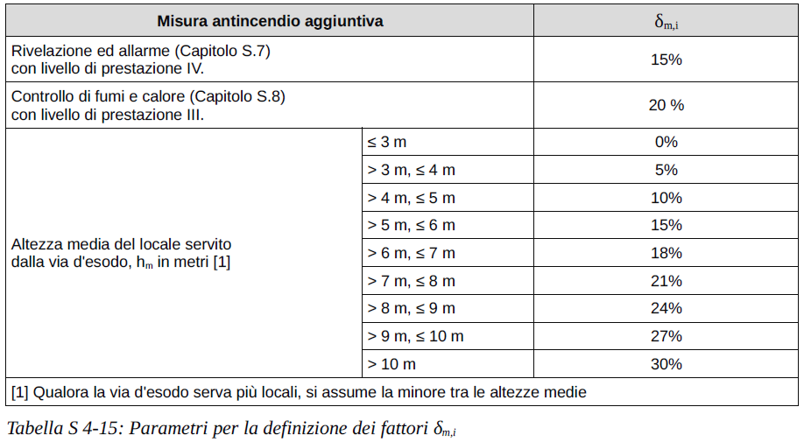
MISURE ANTINCENDIO AGGIUNTIVE
In nessun caso la somma delle lunghezze considerate nel calcolo L_{cc,pr} + L_{cc,fu} può superare i 25 m.
In nessun caso δ_{m} può superare la massima variazione ammessa pari al 36%.
per i
compartimenti
con profilo
di rischio R_{vita}
pari ad A4 non
sono ammessi
incrementi
Ministero dell’Interno
Dipartimento dei Vigili del Fuoco, del Soccorso Pubblico e della Difesa Civile
Comando Provinciale Vigili del Fuoco di Caserta

Slide 55
MISURE ANTINCENDIO AGGIUNTIVE
Ministero dell’Interno
Dipartimento dei Vigili del Fuoco, del Soccorso Pubblico e della Difesa Civile
Comando Provinciale Vigili del Fuoco di Caserta

